Slide 1
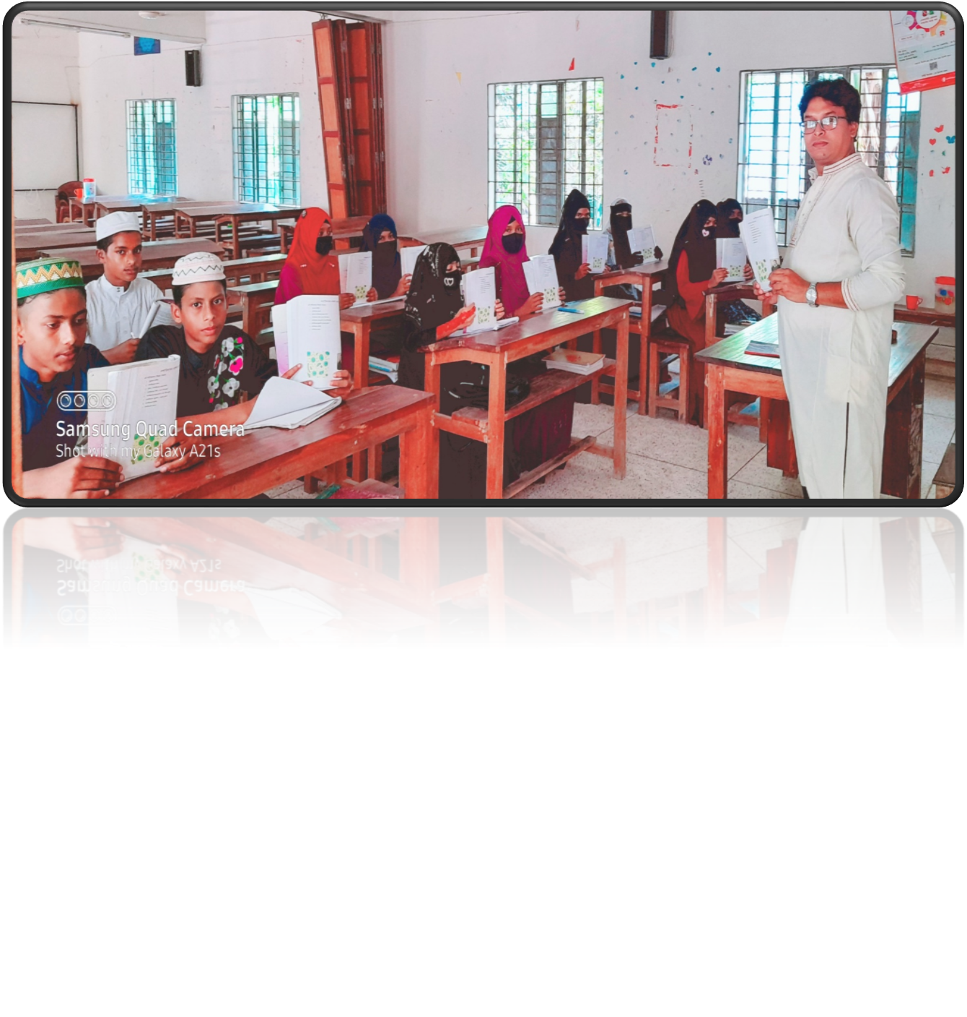
আজকের ক্লাশে সবাইকে স্বাগতম

Slide 2


পরিচিতি
মোঃআল মামুন
সহকারী শিক্ষক
কাচিচর-সাহেবেরচর দাখিল মাদ্রাসা
মুলাদী,বরিশাল
০১৭৩২১৮১৩৮৮
almamunmk41@gmail.com
শ্রেনিঃ৭ম
বিষয়ঃগণিত
শিখন অভিজ্ঞতাঃ(4)অনুপাত ও সমানুপাত
সময়ঃ৫০ মিনিট
সেশনঃ ১

Slide 3

তুলনা
ছোট
বড়

Slide 4
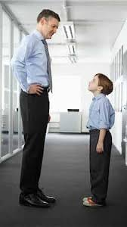
উচ্চতা

Slide 5
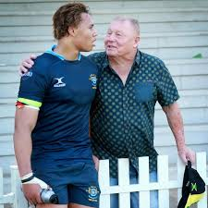
ওজন

Slide 6

বয়স

Slide 7

কম
বেশি

Slide 8
পাঠ শিরোনাম
অনুপাত ও সমানুপাত

Slide 9
শিখনফল
অনুপাত কাকে বলে ?
সমতুল অনুপাত ,সরল অনুপাত চিহ্নিত করতে পারবে।
সরল অনুপাত সংক্রান্ত সমস্যা সমাধান করতে পারবে।

Slide 10
অনুপাতঃ
দুইটি সমজাতীয় রাশির একটি অপরটির তুলনায় কতগুণ বা কত অংশ তা একটি ভগ্নাংশ দ্বারা প্রকাশ করা যায় । এই ভগ্নাংশটিকে রাশি দুইটির অনুপাত বলে। রাশি দুইটি সমজাতীয় বলে অনুপাতের কোনো একক নেই।
সরল অনুপাতঃ
কোন অনুপাতে দুইটি রাশি থাকলে তাকে সরল অনুপাত বলে। সরল অনুপাতের প্রথম রাশিকে পূর্ব রাশি এবং দ্বিতীয় রাশিকে উত্তর রাশি বলে। যেমন, ৩ : ৫ একটি সরল অনুপাত, এখানে ৩ হলো পূর্ব রাশি ও ৫ হলো উত্তর রাশি।
লঘু অনুপাতঃ
সরল অনুপাতের পূর্ব রাশি, উ র্ব ত্তর রাশি থেকে ছোট হলে, তাকে লঘু অনুপাত বলে। যেমন, ৩ : ৫, ৪ : ৭ ইত্যাদি।
গুরু অনুপাতঃ
কোনো সরল অনুপাতের পূর্ব রাশি, উ র্ব ত্তর রাশি থেকে বড় হলে, তাকে গুরু অনুপাত বলে। যেমন, ৫ : ৩, ৭ : ৪, ৬ : ৫ ইত্যাদি।

Slide 11
সমতুল অনুপাতঃ
কোনো অনুপাতের পূর্ব ওউত্তর রাশিকে শূ্ন্য ব্যতীত কোনো সংখ্যা দ্বারা গুণ বা ভাগ করলে অনুপাতের মানের কোনো পরিবর্তন হয় না। এরূপ অনুপাতকে সমতুল অনুপাত বলে। যেমনঃ৩:৭ ও ৯:২১ সমতুল অনুপাত ।
একক অনুপাতঃ
যে সরল অনুপাতের পূর্ব রাশি ও উ র্ব ত্তর রাশি সমান সে অনুপাতকে একক অনুপাত বলে।১৫ : ১৫ বা ১:১ একক অনুপাত।
ব্যস্ত অনুপাতঃ
কোন সরল অনুপাতের পূর্ব রাশিকে উত্তর রাশি এবং উত্তর রাশিকে পূর্ব রাশি করে প্রাপ্ত অনুপাতকে পূর্বের অনুপাতের ব্যস্ত অনুপাত বলে। যেমন, ১৩ : ৫ এর ব্যস্ত অনুপাত ৫: ১৩।
বহুরাশিক অনুপাতঃ
তিন বা ততোধিক রাশির অনুপাতকে বহুরাশিক অনুপাত বলে।১৫ : ১৫ : ১৫ বা ১ : ১ : ১।
ধারাবাহিক অনুপাতঃ
দুটি অনুপাতের মধ্যে প্রথম অনুপাতের উত্তর রাশি ও দ্বিতীয় অনুপাতের পূর্ব রাশি পরস্পর সমান হলে, তাকে ধারাবাহিক অনুপাত বলে। ১:২:৩ ধারাবাহিক অনুপাত।

Slide 12
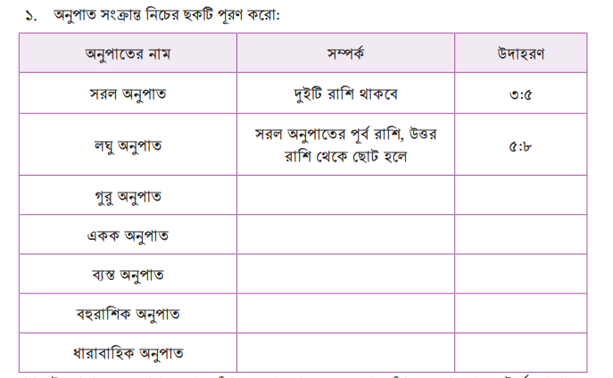
একক কাজ

Slide 13

দৈনন্দিন জীবনে আমরা প্রায়শই একই ধরনের দুইটি জিনিস তুলনা করে থাকি।যেমনঃ
পিতার ওজন ৭৫ কেজি এবং কন্যার ওজন ১৫ কেজি
পিতা ও কন্যার ওজনের অনুপাত=৭৫/১৫
=৫/১
=৫:১

Slide 14
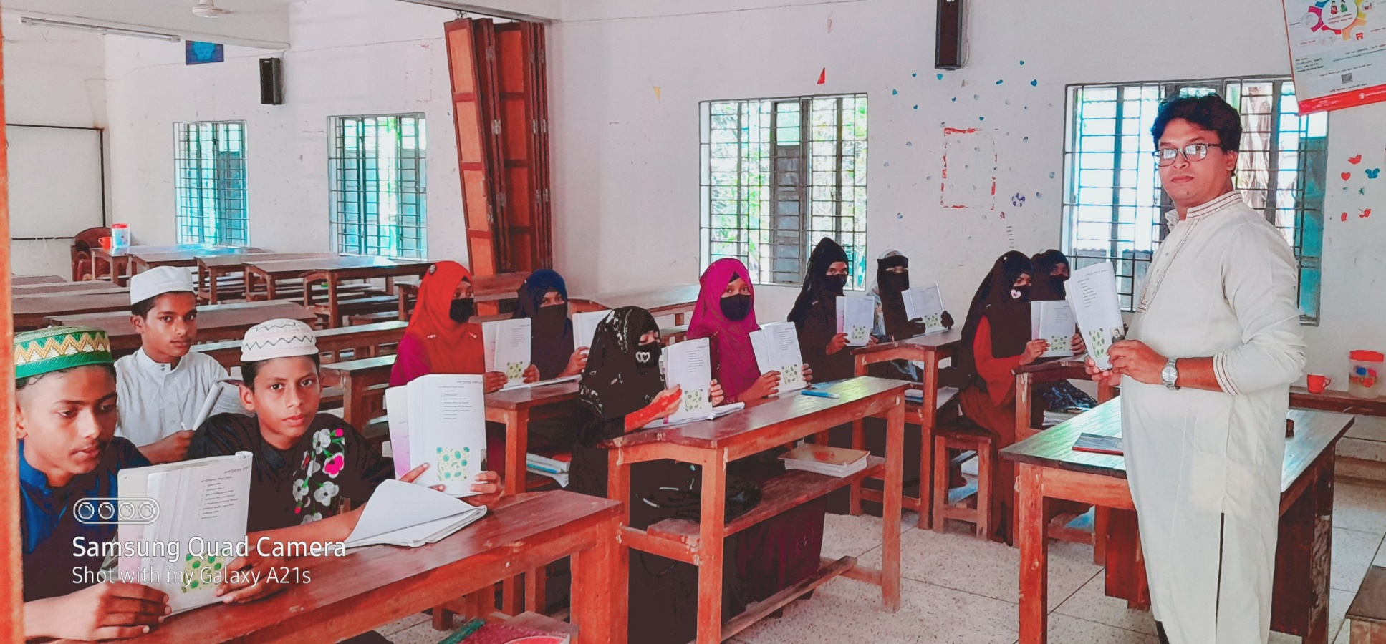
একটি শ্রেণিতে ছাত্র ও ছাত্রীসংখ্যা যথাক্রমে ৬০ জন ও ৮০ জন।
ছাত্র ও ছাত্রীরসংখ্যারঅনুপাত=৬০/৪০
=৩/৪
=৩:৪

Slide 15
দলীয় কাজ
১। পিতার বয়স ৬৬ বছর ও মেয়ের বয়স ১১ বছর হলে, তাদের বয়সের অনুপাত বের কর।
২। আরাফাত ও তাওহীদের উচচতা যথাক্রমে ১৭৫ সে.মি. ও ১৫০ সে, মি, হলে,তাদের উচচতার অনুপাত বের কর।

Slide 16
মূল্যায়ন
অনুপাত কি ?
ব্যস্ত অনুপাত কাকে বলে? উদাহরণ দাও।
ধারাবাহিক অনুপাতের উদাহরণ দাও।

Slide 17
বাড়ির কাজ
রাশিগুলোকে অনুপাতে প্রকাশ করঃ
ক। ১৩০ সে.মি.ও ১৫০ সে.মি. খ। ৩০০ টাকা ও ৪০০টাকা
নিচের কোনগুলো সমতুল অনুপাতঃ
ক। ১:৩; ২:৬; খ। ১২:৮; ৬:১৭; গ। ৯:২; ১৮:৫
খালিঘর পূরণ করঃ
ক। ৮: = ৫৬ : ৬৩ খ। ৩:৫= : ২৫

Slide 18
ধন্যবাদ

